Slide 1
جدول شرایط واگذاری مسکن مهر شهریار(صفادشت)

Slide 2
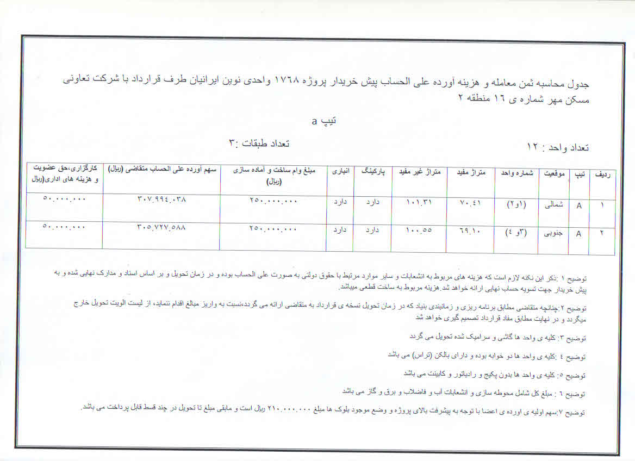

Slide 3
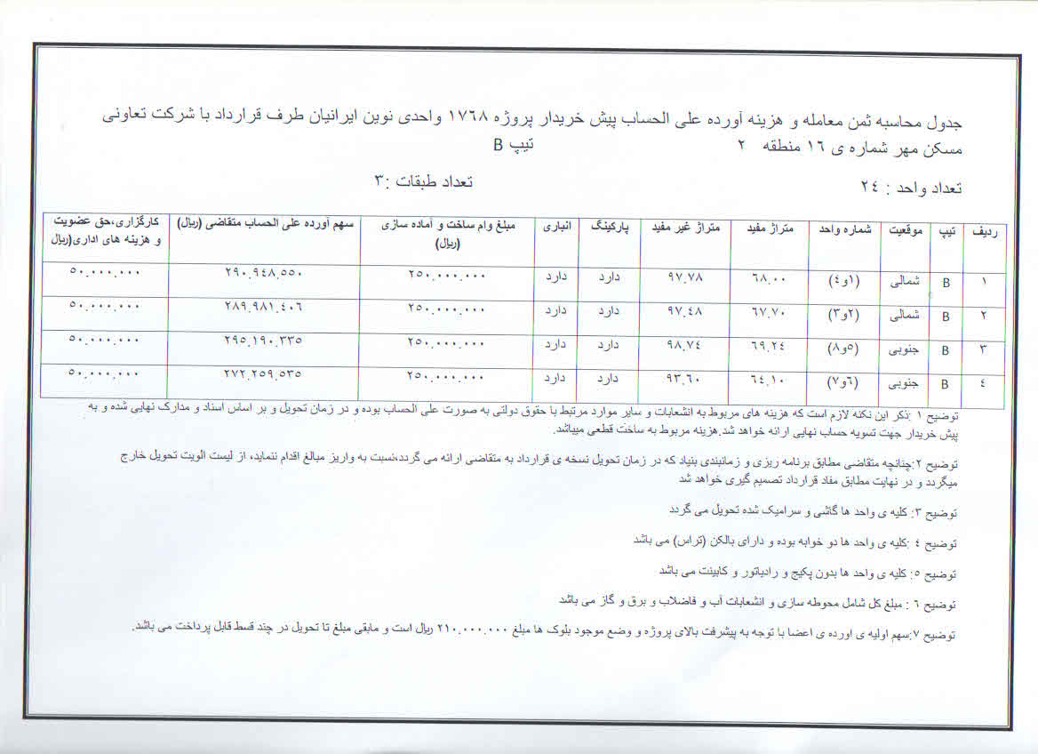

Slide 4
